Slide 1
Архитектор 1С
otus.ru

Slide 2


Меня хорошо видно
& слышно?

Slide 3
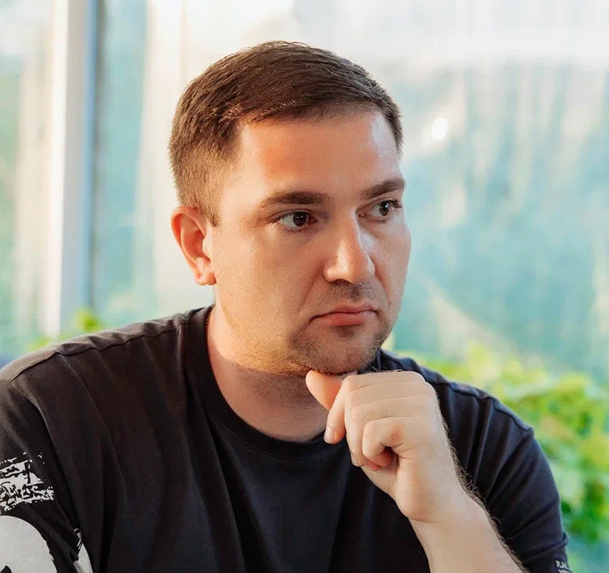
Защита проекта
Тема: Организация выдачи и списания подарочных сертификатов
Кочуров Дмитрий
Системный аналитик
ООО «Транс Синергия»

Slide 4
План защиты
Цели проекта
Что планировалось
Используемые технологии
Что получилось
Схемы/архитектура
Выводы

Slide 5
Цели проекта
1. | Вести автоматизированный учет подарочных сертификатов
2. | Увеличить прозрачность учета подарочных сертификатов за счет исключения человеческого фактора (в отчетности)

Slide 6
Что планировалось
Что было в начале, что знали до курса, сколько времени заняло выполнение проекта
1. | Настроить учет подарочных сертификатов в 2 плоскостях: База «Учета» (производить выпуск сертификатов, назначение номинала сертификатам, отражение в БУ и УУ); База «Продажи» (производить прием сертификатов на реализацию, реализация сертификатов, применение сертификатов в качестве платежного средства)
2. | Настроить обмен посредством RabbitMQ между основной базой и базами «Продажи»

Slide 7
Используемые технологии
1. | RabbitMQ (планировалось. Не успел реализовать) Выбрана была для реализации обмена ввиду того, что: Выполняется оперативнее типового обмена 1С; НЕ теряет данные очереди, пока они не приняты consumer’ом (важно для передачи информации от торговых точек в общую базу по проданным и использованным сертификатам)
2. | Внешняя компонента PinkRabbitMQ Бесплатный продукт, функциональности которого достаточно для реализации задуманной задачи.

Slide 8
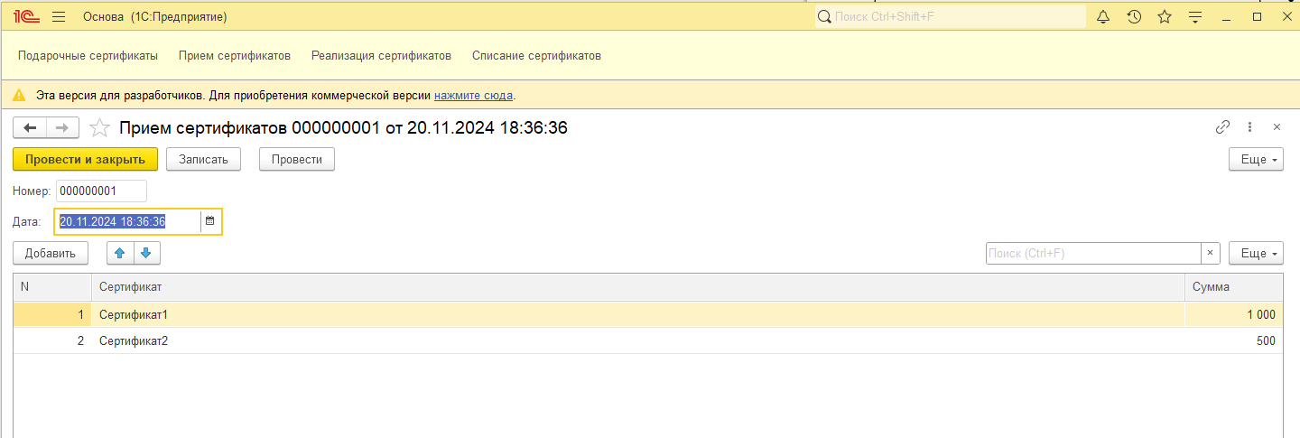
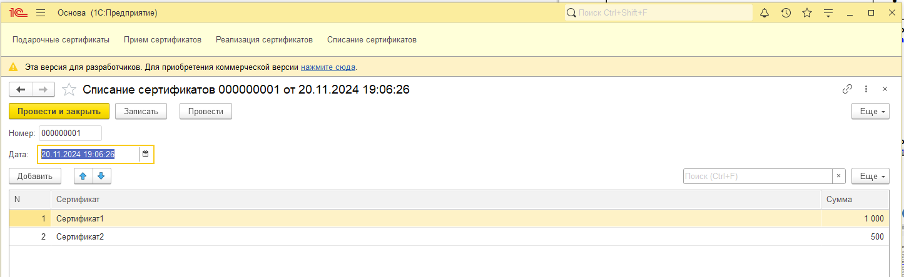
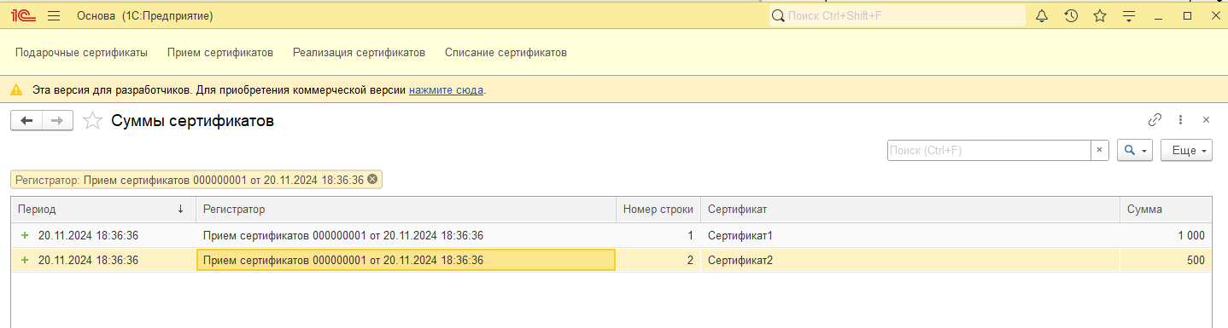
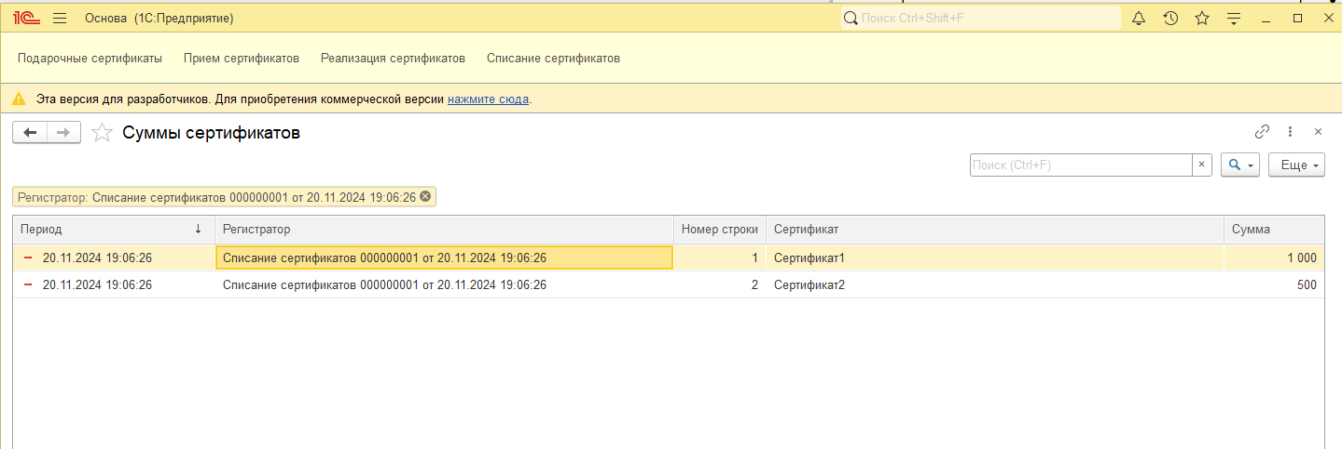
Что получилось (База «Учет»)

Slide 9
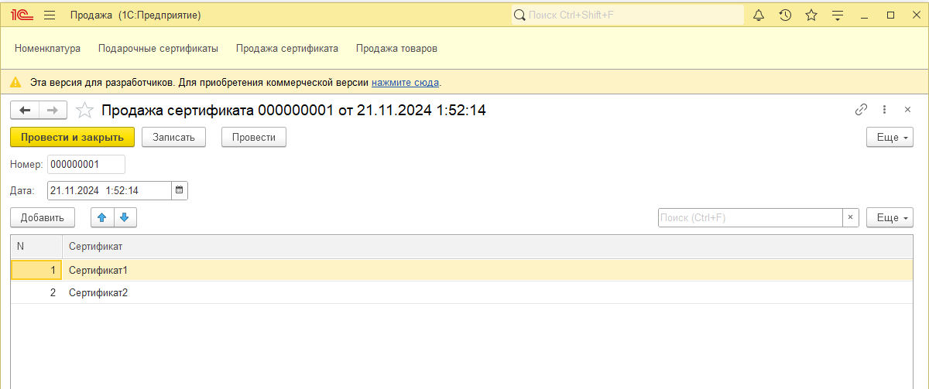
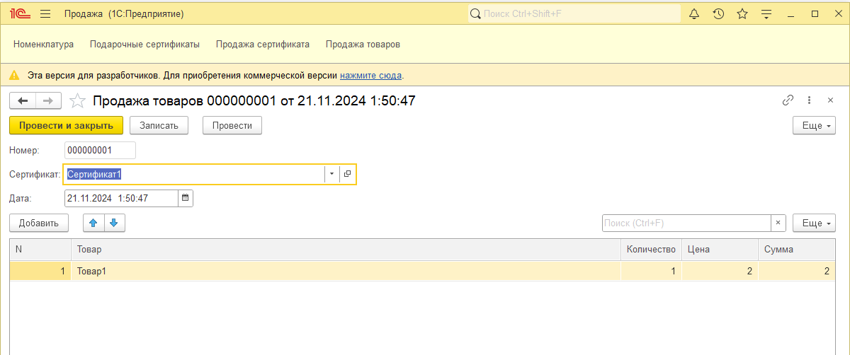
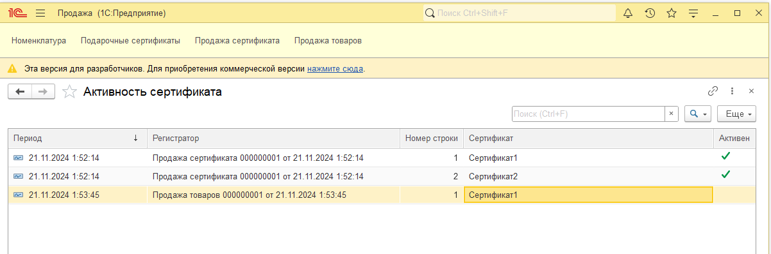
Что получилось (База «Продажа»)

Slide 10
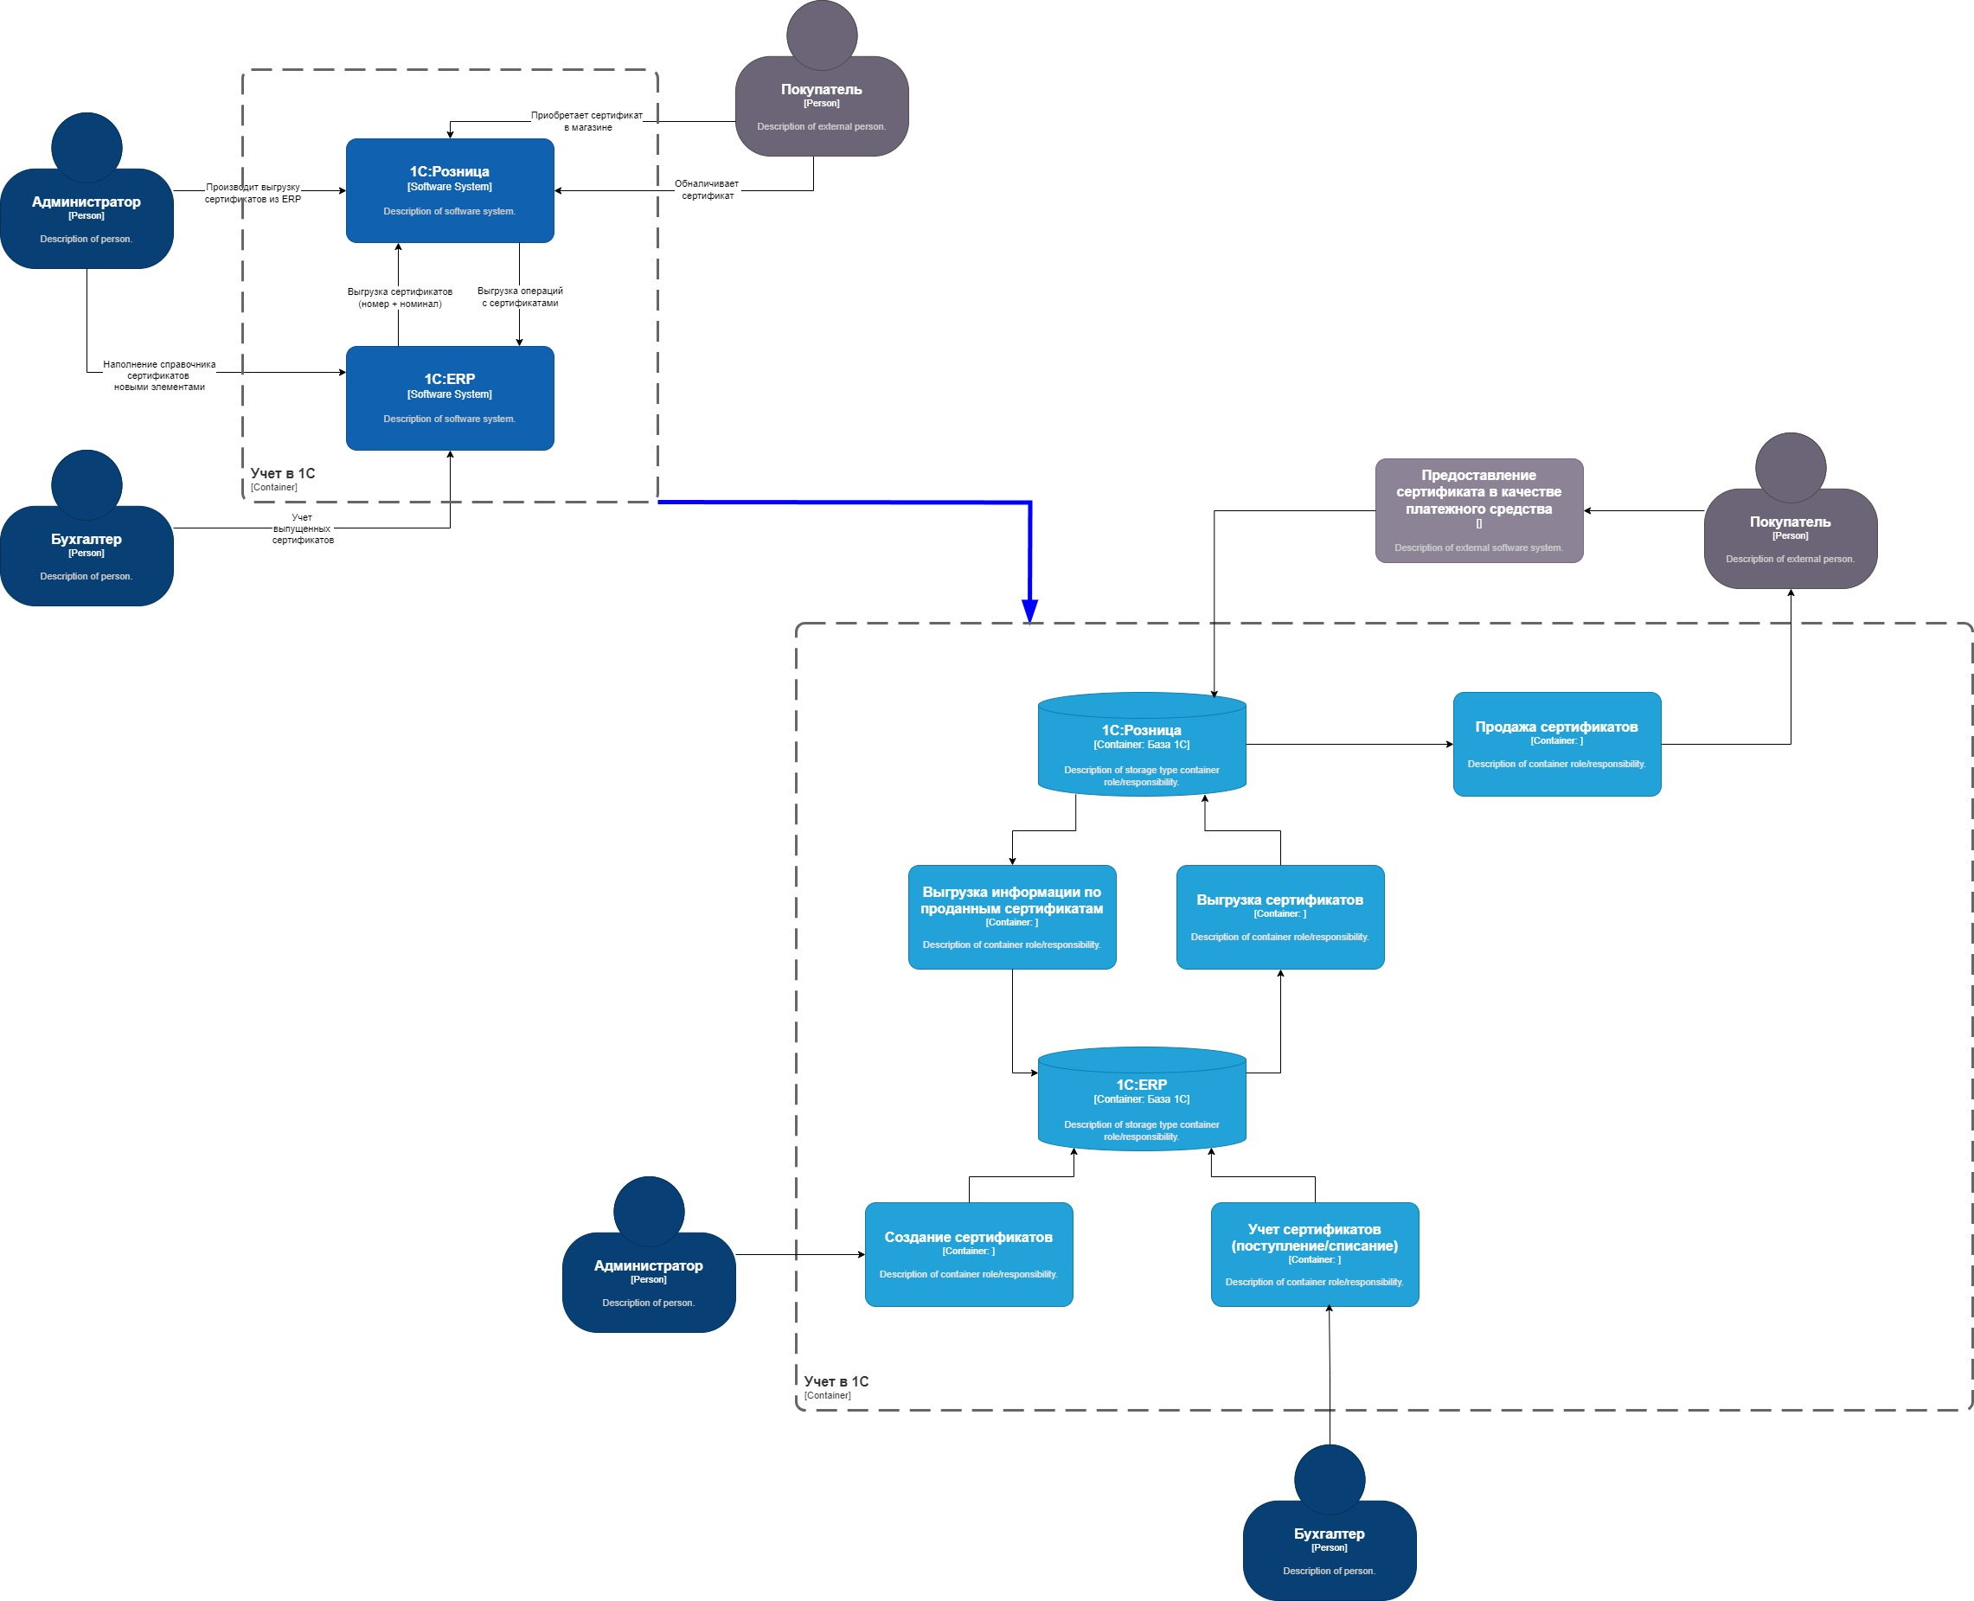
Схемы (архитектура, БД)
Репозиторий GitHub:
https://github.com/DmKochurov/proekt_sert.git

Slide 11
Выводы и планы по развитию
1. | Недостаточны знания в программировании. Требуется уделить время тому, чтобы самостоятельно программировать.
2. | Требуется улучшить экспертизу в администрировании (в части настройки своего рабочего места были проблемы).
3. | Освоить работу с брокерами сообщений (в частности RabbitMQ). (Не удалось применить в проектной работе брокеры сообщений.)

Slide 12
Спасибо за внимание!

